Slide 1
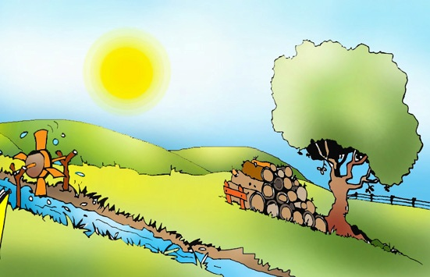
Техничко образование за V — то одделение
Користење на енергијата на сонцето ,водата и ветерот

Slide 2
Што е енергија?
Енергијата е онаа сила што се движи и при тоа извршува некаква работа.Енергијата што ни ја дава природата ,се вика природна енергија.
Таа се вика обновлива затоа што е извор на енергија кој постојано и природно се обновува и повторува.

Slide 3
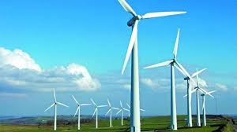
Обновливите видови енергија постојано се дополнуваат ,користејќи ја енергијата од сонцето.Предноста на овој вид енергија е тоа што не нанесува штета за човековата околина.
Водената енергија се користи за вртење на воденичкото тркало,а ветерната енергија се користела за движење на големите бродови за превезување на стока и луѓе.
Современите ветерни машини се многу ефикасни и денес произведуваат електрична енергија за илјадници домови.

Slide 4
Водната или т.н хидроенергија е голем извор на енергија во повеќе земји во светот.
Браните се користат за правење на резервоари,т.н вештачки езера.
И кога водата ќе се пропушти низ стрмно поставените цевки,нејзината сила ги движи машините коишто произведуваат електрична енергија.
И овој извор на енергија е обновлив и не произведува гасови што се штетни за човековата животна средина.

Slide 5
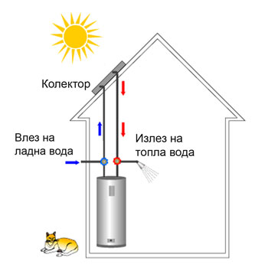
Сончева енергија
Соларната енергија е енергијата што се добива од сончевите зраци.
Материјалите што имаат особини на црно тело,имаат способност за апсорбирање на сончевата енергија.
Тие се главните елементи за изградба на сончевите колектори.Најчесто се поставуваат на покривите или на фасадните ѕидови.
Соларната енергија е наша иднина.
Сонцето денес е еден од најголемите извори на енергија.

Slide 6
Сите потрошувачи што работат на соларна енергија се економични и не ја загадуваат животната енергија.
Со сончевите колектори се добива енергија што делумно може да ја замени електричната енергија.Тие со апсорбирање на сончевата енергија ја загреваат водата која ја користиме во домовите,земјоделството,за топла санитарна вода,или вода за работа на парното греење.

Slide 7
Обновлива енергија се добива и од биолошките супстанции т.н биомаса.
Такви се:дрвени остатоци,остатоци од храна,сточни остатоци и индустриски култури.
Со преработка ,овие супстанции на биомаса можат да се претворат во цврсти,течни и гасни горива.
Напомена: текстот да се внеси во вашите тетратки

Slide 8
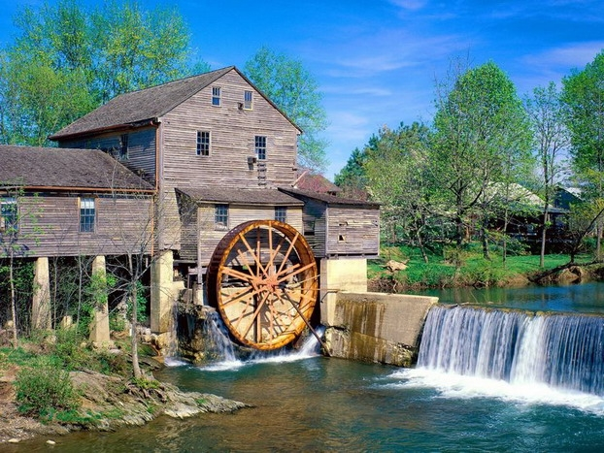
Воденичко тркало
Воденичкото тркало иако не е мала конструкција,сепак се смета за едноставна машина.
Таа е составена од едно дрвено тркало,кое се движи околу својата оска.
Целта на воденичкото тркало е да ја користи енергијата на водата.Тие се поставуваат на места каде што има брзи теченија на води,или поголеми водни количини.

Slide 9
Воденичкото тркало уште од старо време се користи во водениците.Тоа се објекти кои силата на вртење на воденичкото тркало ја користат за мелење на жито и добивање на брашно.
Подоцна силата на воденичкото тркало се користела за движење на мали електрични машини кои произведуваат електрична енергија.

Slide 10
Практична работа :Направете конструкција на модел или макета
Што е тоа конструкција?
Елементите што се градат или составуваат во некоја целина која има некаква функционалност претставуваат Конструкција.
Конструкцијата може да биде макета,модел или вистински реален објект.
Конструкцијата може да се гради и со елементи кои човекот може сам да ги подготви и обработи по определена димензија.

Slide 11
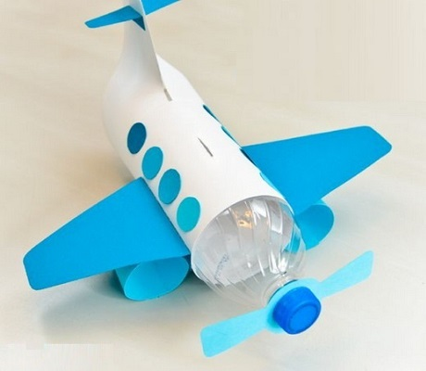
Запомни
Кога работиш биди креативен
При градење на една конструкција не е целта само да се заврши конструкцијата,треба да ги покажиш своите вештини за работа и дизајн со цел на крајот да добиеш убава конструкција.

Slide 12
ПРАКТИЧНА РАБОТА Направете ветерница или воденичко тркало
За изработка на моделот користете слики на реални објекти на воденица,воденичко тркало или ветерница/
Постапки:
Определете се каква макета ќе изработувате и можите да користите матријали како што се;хартија,картон,дрво, завртки ,разни спојки ,лепило итн

Slide 13
Еве неколку идеи кои се изработени од вашите другарчиња.
Напомена
Секој од вас кој ја нема изработена оваа вежба да ја изработи може и да ја слика и да ми ја достави на mail

Slide 14
Конструкција на модели ,макети –конструирај Кран
Во комплетот со матријали –куферче и работната тетратка ќе најдеш технички цртеж и решение за реализација на оваа задача.
Користете ги постапките чекор по чекор според определените правила и следете го техничкото упатство и техничкиот цртеж и вашиот готов производ, модел со помош на вашата креативност –идеја да го изработите со ваш дизајн.

Slide 15
Изработил :Стаменковска Наташа за учениците од V-4 одделение

